Slide 1
Муниципальное бюджетное дошкольное образовательное учреждение -
детский сад комбинированного вида № 271
Городской конкурс «Смотр строя и песни»
Тема проекта:
«Герою земляку А.В.Гуменюку посвящается...»
Команда «Защитники»
Направление мероприятия – физическое развитие
Девиз: «Кто, если не мы, на защите страны!»
Педагоги: Меньщикова Н.А, зам. заведующего,
Пупышева Т.И. – воспитатель высшей категории,
Калагина Н.Ф. – воспитатель первой категории.
Екатеринбург, 2023

Slide 2
Актуальность исследования
Воспитание гражданина страны – одно из главных условий национального возрождения. Понятие гражданственность предполагает освоение и реализацию ребенком своих прав и обязанностей по отношению к себе самому, своей семье, коллективу, родному краю, Отечеству. Важно воспитать деятельностного гражданина своей страны, а не стороннего наблюдателя. Поэтому гражданин с педагогической точки зрения – это личность, обладающая единством духовно-нравственного правового долга.
Поэтому большая работа по воспитанию у детей патриотических чувств ведется в нашем учреждении.
В результате систематической, целенаправленной воспитательной работы у детей формируются элементы гражданственности и патриотизма.
Наш святой долг не только чтить память ветеранов Великой Отечественной войны, но чтить и помнить, знать судьбы выпускников школы — жителей поселка, принимавших участия в Афганской войне и в локальных войнах.

Slide 3
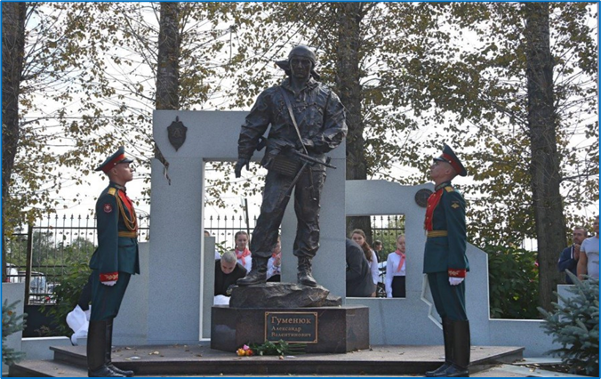
Цель исследования: формирование у старших дошкольников гражданской позиции, патриотических чувств, любви к Родине на основе расширения представлений детей о земляках-защитниках.
Задачи:
сохранить историческую преемственность поколений через поисковую краеведческую работу во взаимодействии с МАОУ СОШ им.А.В.Гуменюка.
познакомить дошкольников с земляком-жителем поселка Исток, участником локальных войн в Афганистане и Чеченской республике во взаимодействии с РОСН УФСБ России по Свердловской области и СОО РСВА
повысить эффективность взаимодействия коллектива дошкольного учреждения с родителями воспитанников по вопросам патриотического воспитания.

Slide 4
Этапы реализации проекта
Подготовительный этап
Разработка проекта.
Проведение консультации для родителей с целью знакомства с темой, задачами проекта, содержанием работы.
Подбор наглядно-дидактического материала, художественной литературы по теме проекта.
Рассматривание сюжетных картин и иллюстраций с детьми; разучивание игр и музыкального репертуара.
Подготовка к строевому конкурсу на уровне ДОУ.
Основной этап
1.Беседы по теме проекта «Защитникам отечества слава. Кто такие защитники отечества?», «Герой-земляк».
2.Сюжетно-ролевые игры «На боевом посту», «Летчики», «Военный госпиталь».
3.Дидактические игры: «Военные профессии», «Чья амуниция?».
4.Подвижные игры «Самолеты», «Сапер», «Танки», «Меткие стрелки», «Салют».
5.Чтение художественной литературы.
6.Видео-экскурсии «Музей военной техники».
7.Выставка рисунков и поделок «Защитникам отечества – слава».
8.Экскурсия в музей МАОУ СОШ им.А.В.Гуменюка.
Заключительный этап
1.Обобщение полученных знаний, проведение рефлексии совместно с детьми.

Slide 5
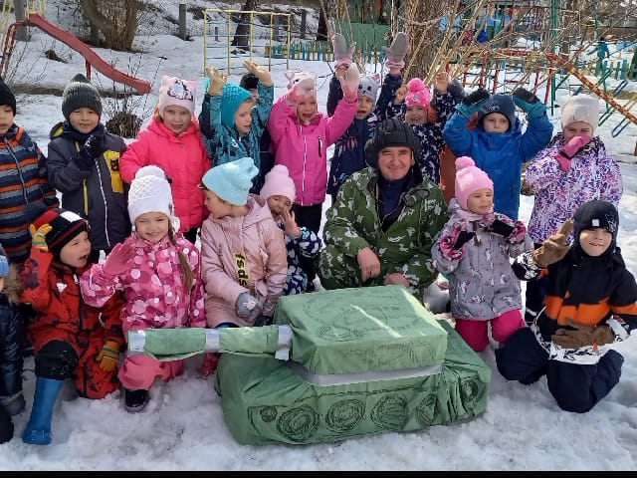
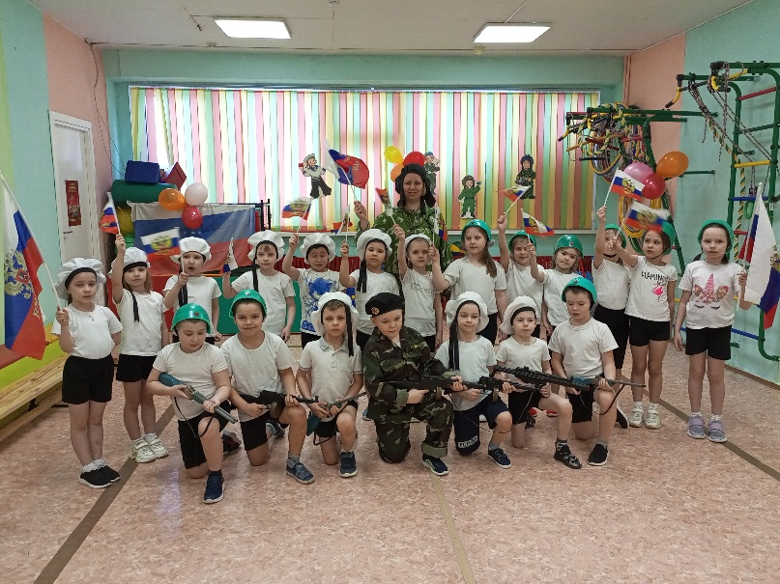
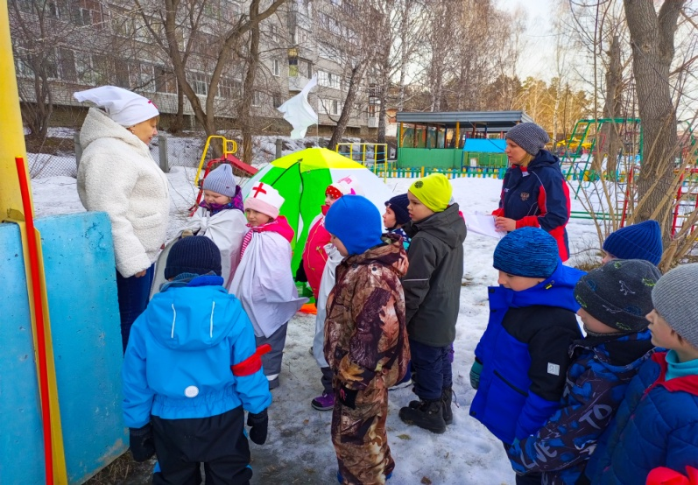
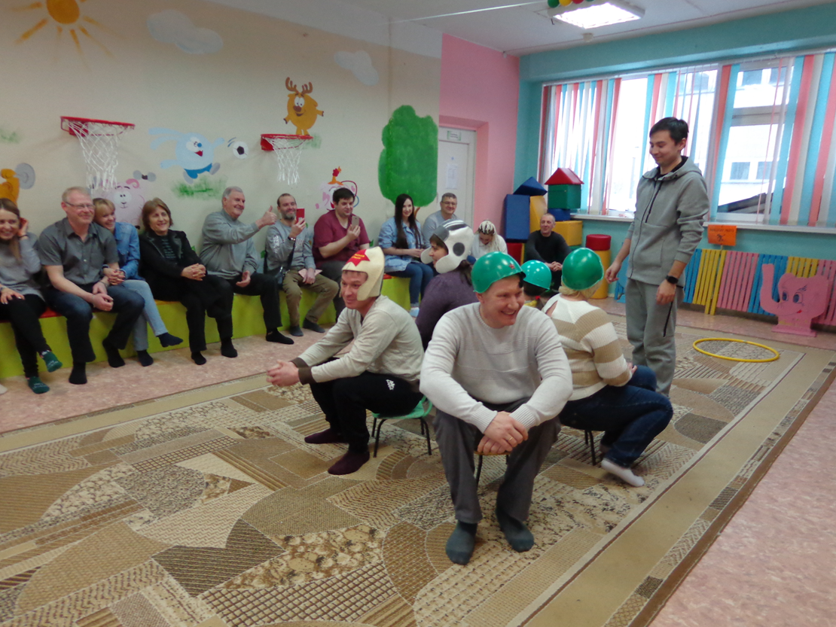
Сюжетно-ролевые игры
Праздник «Защитникам посвящается»
Военно-спортивная игра «Зарница»
Спортивный досуг «Защитники»

Slide 6
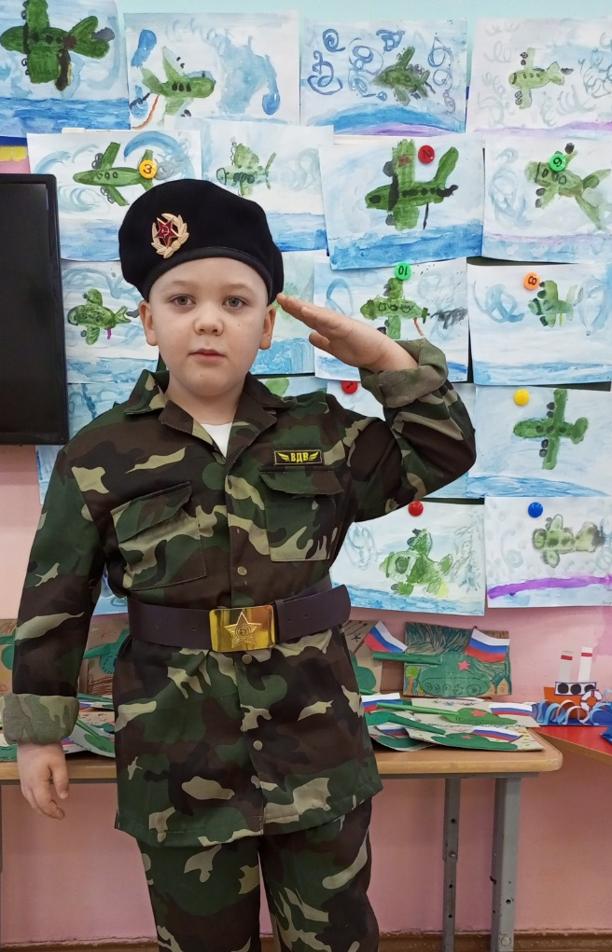
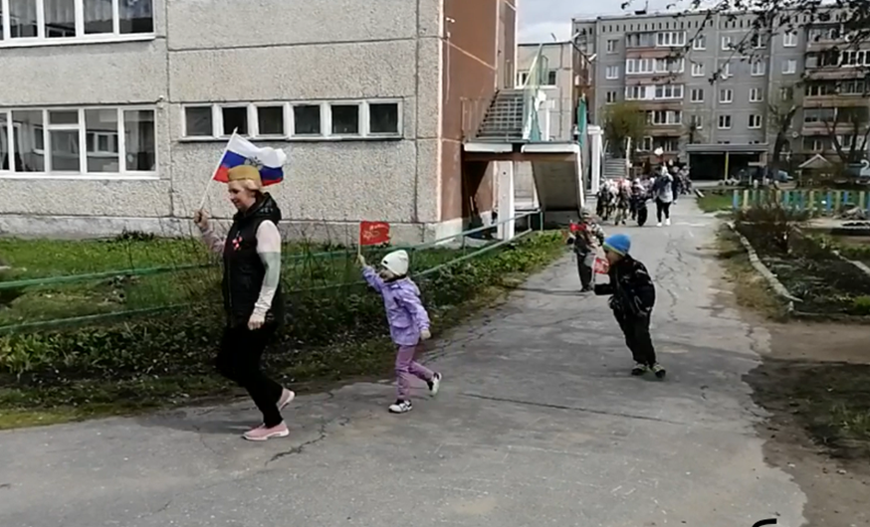
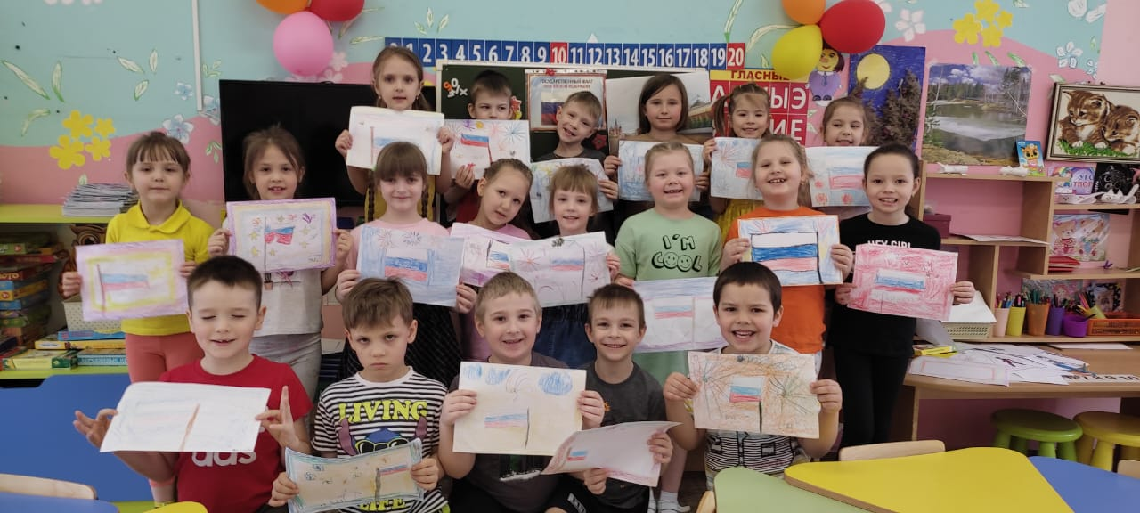
Спортивный забег «Мы помним»
Выставка рисунков

Slide 7
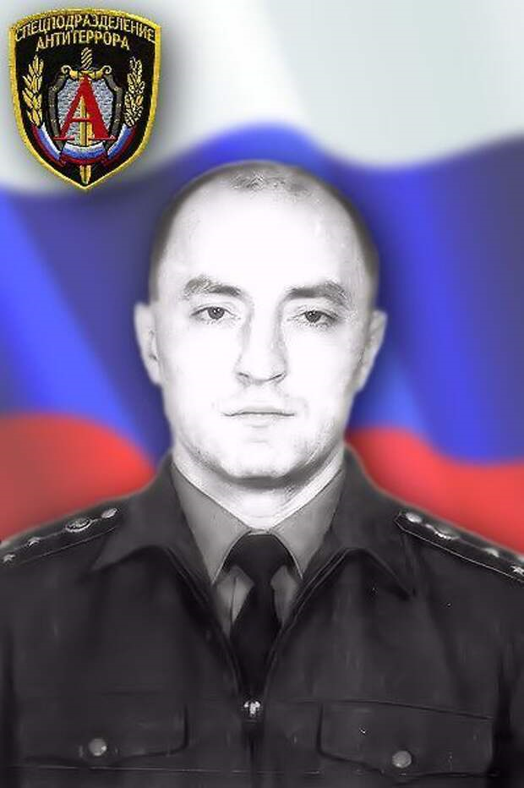
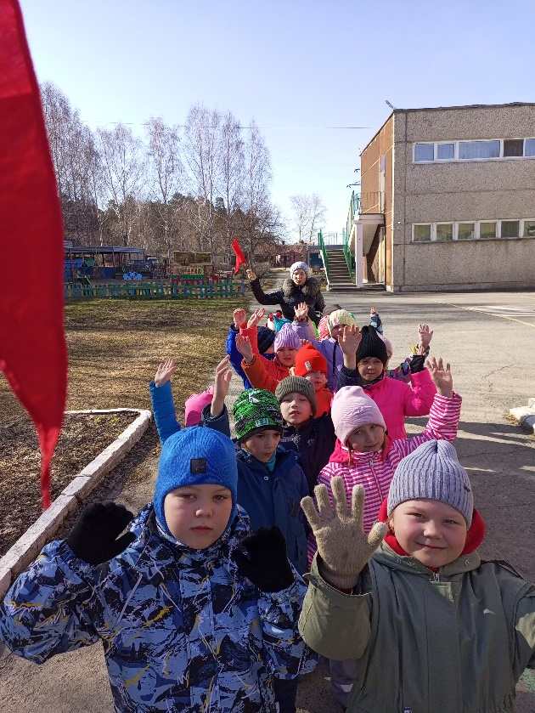
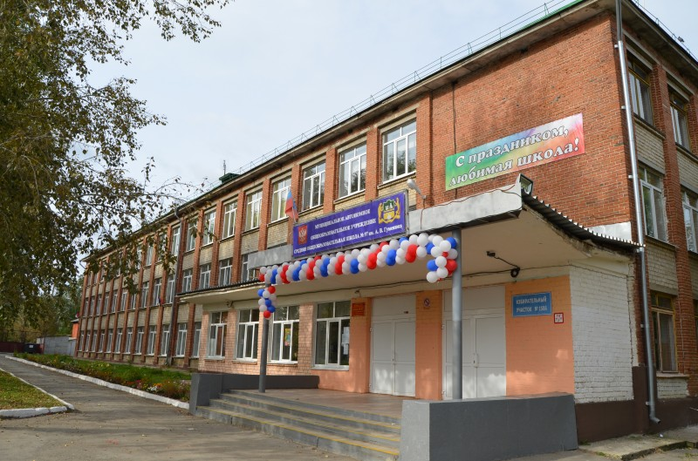
Дети знакомятся с историей своего поселка, с героями-земляками. Один из таких героев - А.В. Гуменюк.
В школе № 97, где учился Александр, бережно хранят память о своем выпускнике. С декабря 2011 года школа носит имя отважного офицера.
Экскурсия в МАОУ СОШ № 97 им.А.В.Гуменюка

Slide 8
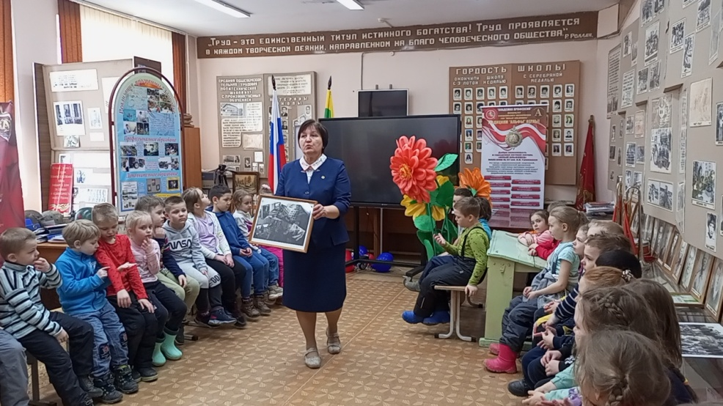
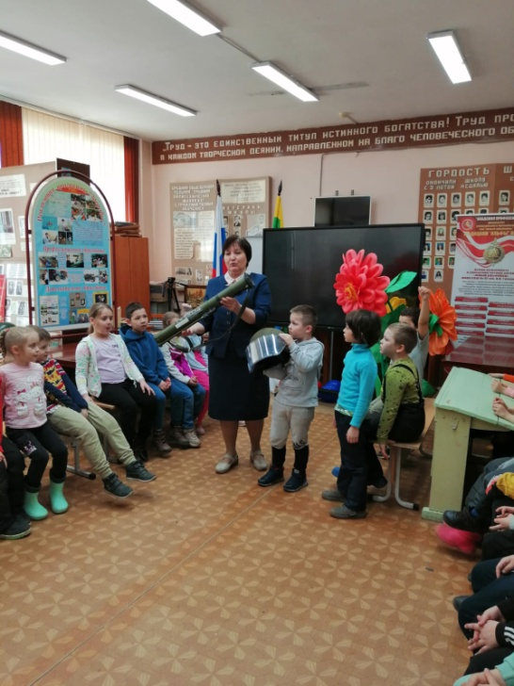
Музей МАОУ СОШ им.А.В.Гуменюка №97
В школьном музее ребята познакомились с биографией героя-земляка.
В музее собрано немало фотографий, воспоминаний его одноклассников, учителей, сослуживцев.

Slide 9
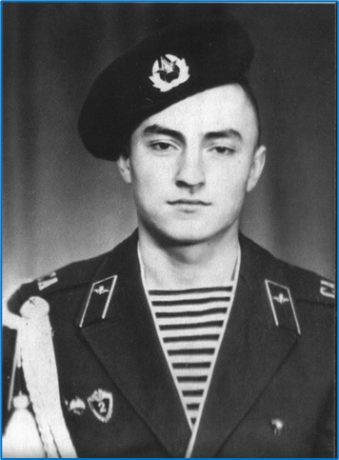
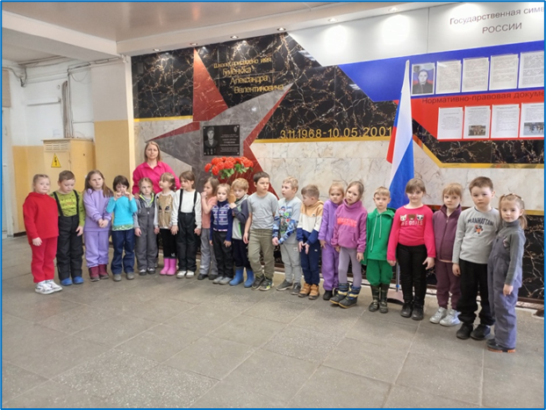
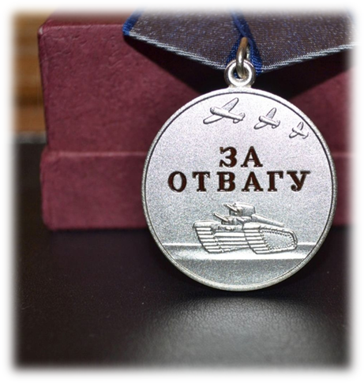
Мемориальная стена памяти
ОБНОВЛЕННОЙ МЕМОРИАЛЬНОЙ ОБНОВЛЕННОЙ МЕМОРИАЛЬНОЙ СТЕНЫ ПАМЯТИ АЛЕКСАНДРА ВАЛЕНТИНОВИЧА ГУМЕНЮКА, ВЫПУСКНИКА ШКОЛЫ, ОФИЦЕРА СПЕЦПОДРАЗДЕЛЕНИЯ «АЛЬФА», ПОГИБШЕГО ПРИ ОБНОВЛЕННОЙ МЕМОРИАЛЬНОЙ СТЕНЫ ПАМЯТИ АЛЕКСАНДРА ВАЛЕНТИНОВИЧА ГУМЕНЮКА, ВЫПУСКНИКА ШКОЛЫ, ОФИЦЕРА СПЕЦПОДРАЗДЕЛЕНИЯ «АЛЬФА», ПОГИБШЕГО ПРИ ИСПОЛНЕНИИ СЛУЖЕБНЫХ ОБЯЗАННОСТЕЙ В ГРОЗНОМ В МАЕ 2001 ГОДА.ИСПОЛНЕНИИ СЛУЖЕБНЫХ ОБЯЗАННОСТЕЙ В ГРОЗНОМ В МАЕ 2001 ГОДА.СТЕНЫ ПАМЯТИ АЛЕКСАНДРА ВАЛЕНТИНОВИЧА ГУМЕНЮКА, ВЫПУСКНИКА ШКОЛЫ, ОФИЦЕРА СПЕЦПОДРАЗДЕЛЕНИЯ «АЛЬФА», ПОГИБШЕГО ПРИ ИСПОЛНЕНИИ СЛУЖЕБНЫХ ОБЯЗАННОСТЕЙ В ГРОЗНОМ В МАЕ 2001 ГОДА.
ОБНОВЛЕННОЙ МЕМОРИАЛЬНОЙ СТЕНЫ ПАМЯТИ АЛЕКСАНДРА ВАЛЕНТИНОВИЧА ГУМЕНЮКА, ВЫПУСКНИКА ШКОЛЫ, ОФИЦЕРА СПЕЦПОДРАЗДЕЛЕНИЯ «АЛЬФА», ПОГИБШЕГО ПРИ ИСПОЛНЕНИИ СЛУЖЕБНЫХ ОБЯЗАННОСТЕЙ В ГРОЗНОМ В МАЕ 2001 ГОДА.
Указом Президента Российской Федерации от 18 июня 2001 года № 731с старший лейтенант Гуменюк А.В. награжден орденом Мужества (посмертно).
МЕМОРИАЛЬНая СТЕНа ПАМЯТИ АЛЕКСАНДРА ВАЛЕНТИНОВИЧА ГУМЕНЮКА, ВЫПУСКНИКА ШКОЛЫ, ОФИЦЕРА СПЕЦПОДРАЗДЕЛЕНИЯ «АЛЬФА», ПОГИБШЕГО ПРИ ИСПОЛНЕНИИ СЛУЖЕБНЫХ ОБЯЗАННОСТЕЙ В ГРОЗНОМ В МАЕ 2001 ГОДА.

Slide 10
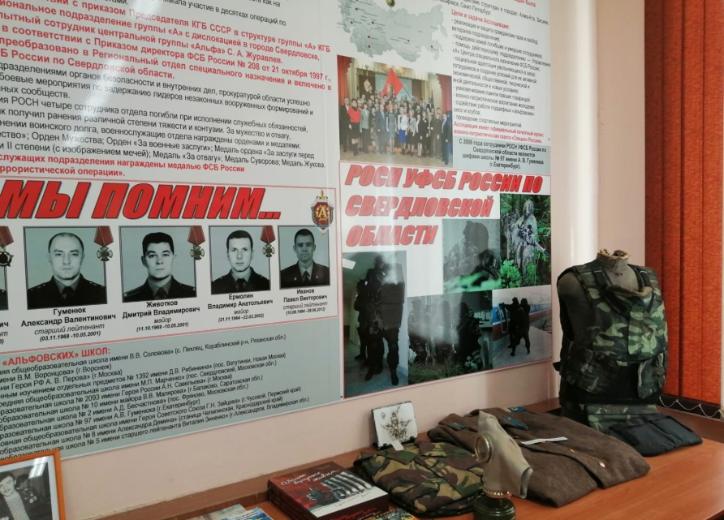
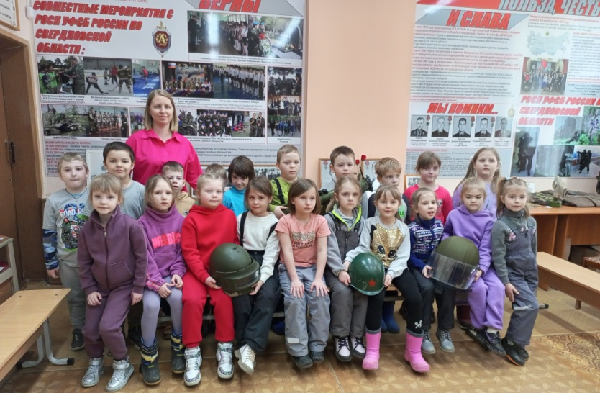
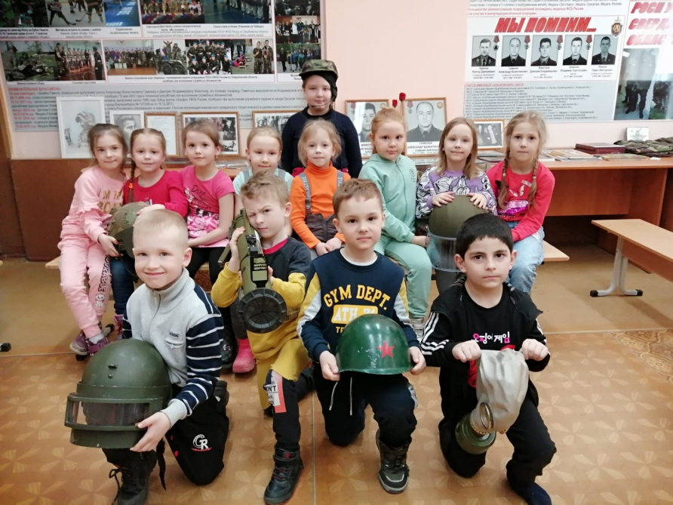
Россия гордится своими героями.
Наш земляк ГУМЕНЮК Александр Валентинович, выпускник школы № 97 г. Екатеринбурга, сотрудник группы «Альфа».

